Slide 1
Знавці історії
Підготувала:
Мальцева О.В.,
вчитель історії

Slide 2
Правила поведінки:
не викрикувати відповіді;
не ображати своїх суперників та членів команди, які дали неправильні відповіді;
достойно сприйняти свій програш і нікого у цьому не звинувачувати.

Slide 4
Сторінка 1
РЕБУСИ

Slide 5
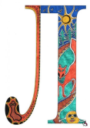
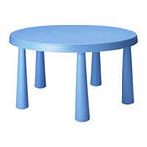
історія

Slide 6
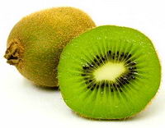
скіфи
Ф=В
‘’”//’

Slide 7
Олег

Slide 8
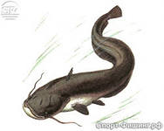
софія

Slide 9
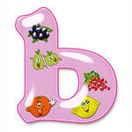
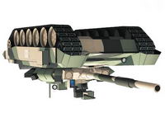
князь

Slide 10
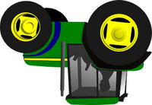
карта

Slide 11
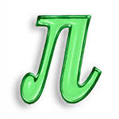
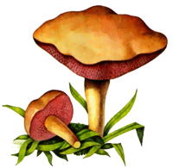
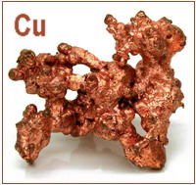
Либідь

Slide 12
закон

Slide 13
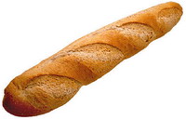
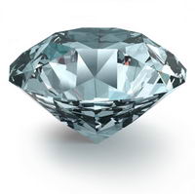
гетьман

Slide 14
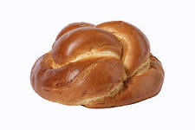
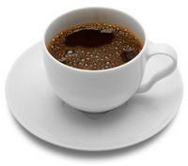
булава

Slide 15
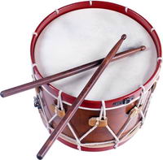
раб

Slide 16
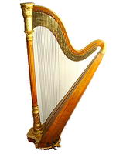
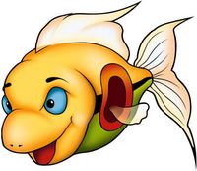
варвари
В=Ф

Slide 17
Сторінка 2

Slide 18
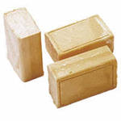
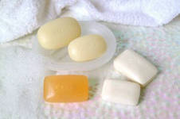
Мило
У Стародавньому Єгипті красивим вважалося жирне волосся, тому єгиптяни рясно змащували його жиром. У день похорону прийнято було посипати голову попелом. Одного разу під час похорону пішов дощ, і в цей момент, як свідчить історія, люди винайшли щось, що зіграло значну роль в житті людства.

Slide 19
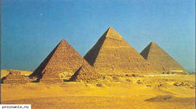
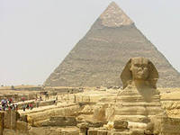
Єгипетські піраміди
Єдине з Семи чудес світу, яке дійшло до наших днів.

Slide 20
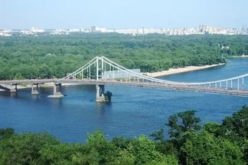
Дніпро
Цю річку давні греки називали «Борисфен», турки — «Узу», слов'яни — «Славутич». А як називається ця річка зараз?

Slide 21
її приносили в жертву
Ацтеки грали у гру, схожу на футбол, набагато раніше європейців. Але команда, яка програла, не мала права на реванш. Чому?

Slide 22
Сторінка 3
Сторінка 3
Що спільного?

Slide 23
Стрибог, Велес, Даждьбог

Slide 24
Олег,
Ігор, Ольга

Slide 25
Кий, Щек, Хорив

Slide 26
Пітекантроп,
неандерталець,
кроманьйонець

Slide 27
Сторінка 4
Склади слово

Slide 28
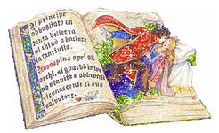
Сторінка 4 Склади слово

Slide 29
Склади слово
сто та п
ле на жи
кар рі
дру нка
ці гі он
Лі лас зар
уні к ць
ат се вер
Коб сал
ті топи

Slide 30
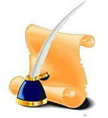
Сторінка;
легіон;
карта;
дружина;
ціп.
ліпописець;
універсал;
атлас;
Кобзар;
тік.

Slide 31
Сторінка 5
«Крилаті вислови»

Slide 32
1.Перейти Рубікон
2.Ахілесова п’ята
3.Троянський кінь
4.Пірова перемога
5.Нитка Аріадни
6.Розрубати Гордієв вузол

Slide 33
Червоний ящик

Slide 34
У червоному ящику лежать три “яблука”. Перше “яблуко” було завезено до Росії у XVII ст. із Голландії за наказом Петра І, а в Голландію потрапило з Америки. Його називали “земляне” або “чортове яблуко”. Друге яблуко було завезене з Південної Америки. Французи та італійці називали його “яблуком кохання”, “золотим яблуком”. Перша згадка про це “яблуко” в Росії датована 1718 роком. У цей час його вирощували тільки в приватному ботанічному саду. Третє “яблуко” – китайське, батьківщина його – Південно-Східна Азія. Воно так і називається “китайське яблуко”. Назвіть яблука, що лежать у червоному ящику.

Slide 35
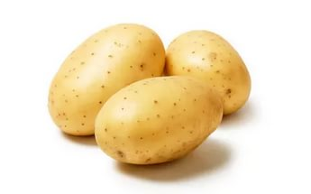
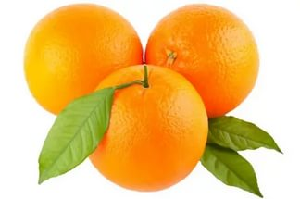
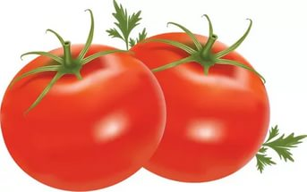
1
3
2

Slide 36
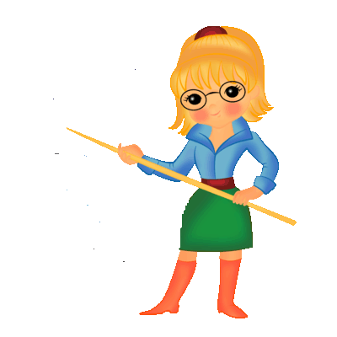
Дякую

